Slide 1
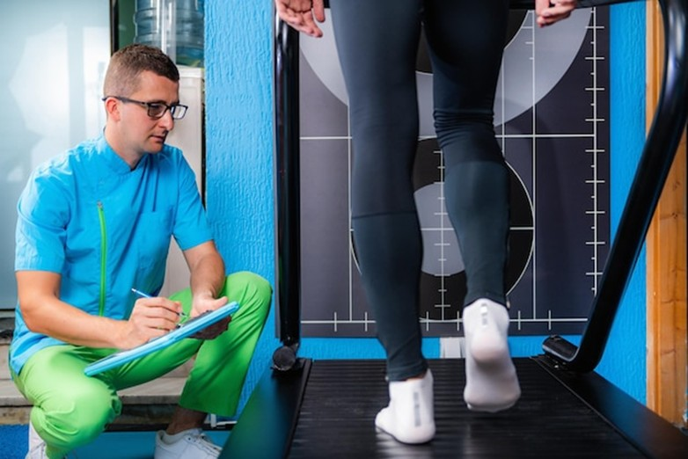


Penilaian status gizi atlet
Ahmad Hisbullah Amrinanto, S.Gz, M.Si

Slide 2

Status Gizi?
Prodi S1 Gizi, FPOK, Universitas Pendidikan Indonesia

Slide 3

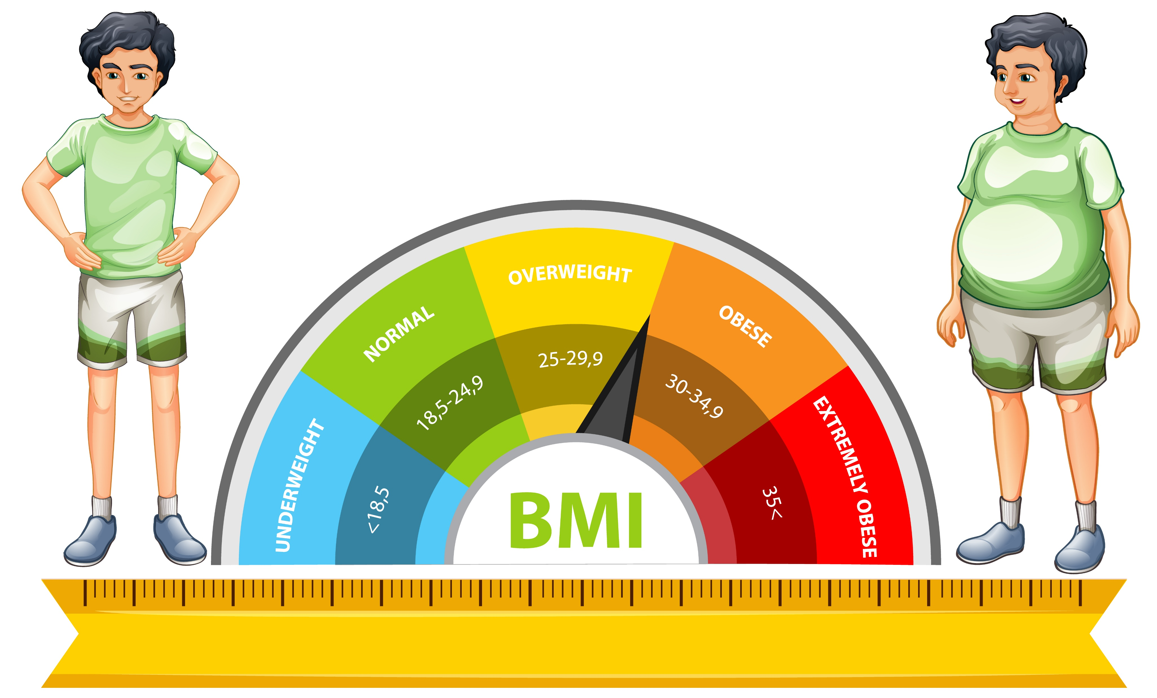
Status gizi
Status gizi :
gambaran kondisi tubuh seseorang yang merupakan hasil keseimbangan antara asupan zat gizi (intake) dengan kebutuhan tubuh (utilisasi) akan zat gizi tersebut
Status ini mencerminkan seseorang berada dalam keadaan gizi baik, kurang gizi, lebih gizi, atau gizi buruk
Prodi S1 Gizi, FPOK, Universitas Pendidikan Indonesia

Slide 4

Status gizi atlet
Bagi atlet, status gizi memiliki peran penting dalam menunjang performansi fisik, pemulihan, daya tahan tubuh, serta pencegahan cedera sehingga penilaian status gizi harus lebih komprehensif dan disesuaikan dengan kebutuhan fisiologis dan jenis cabang olahraga
Prodi S1 Gizi, FPOK, Universitas Pendidikan Indonesia

Slide 5
Penilaian status gizi atlet
Penilaian status gizi pada atlet sangat penting untuk memastikan bahwa kebutuhan energi dan zat gizi mereka terpenuhi guna menunjang performa, mencegah cedera, mempercepat pemulihan, dan menjaga kesehatan jangka panjang
Metode penilaian harus disesuaikan dengan jenis olahraga, usia, jenis kelamin, serta fase latihan atau kompetisi
Penilaian status gizi atlet tidak cukup hanya menggunakan indikator indeks massa tubuh (IMT) seperti pada orang awam serta harus dilakukan secara komprehensif melalui metode antropometri, biokimia, klinis, dan dietary history
Prodi S1 Gizi, FPOK, Universitas Pendidikan Indonesia

Slide 6

Penilaian status gizi atlet
Tujuan penilaian status gizi atlet
Mengetahui kecukupan asupan zat gizi
Menilai komposisi tubuh (lean body mass dan fat mass)
Mengidentifikasi risiko kekurangan atau kelebihan zat gizi
Menyusun strategi intervensi gizi yang tepat
Memantau perubahan akibat latihan, musim kompetisi, atau cedera
Prodi S1 Gizi, FPOK, Universitas Pendidikan Indonesia

Slide 7

Penilaian status gizi atlet metode antropometri
Pengukuran antropometri pada atlet digunakan untuk mengevaluasi komposisi tubuh, pertumbuhan fisik, dan perubahan bentuk tubuh yang terjadi akibat latihan, kompetisi, atau pemulihan
Penilaian ini penting untuk memantau keseimbangan antara massa otot, lemak tubuh, dan berat badan, yang semuanya berpengaruh terhadap kinerja fisik dan kesehatan
Prodi S1 Gizi, FPOK, Universitas Pendidikan Indonesia

Slide 8
Penilaian status gizi atlet metode antropometri
Berat dan tinggi badan
Tebal lipatan kulit (skinfold thickness)
Lingkar tubuh
Komposisi tubuh
Somatotipe
Prodi S1 Gizi, FPOK, Universitas Pendidikan Indonesia

Slide 9
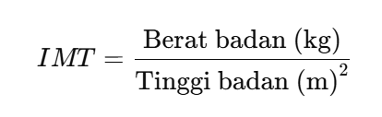
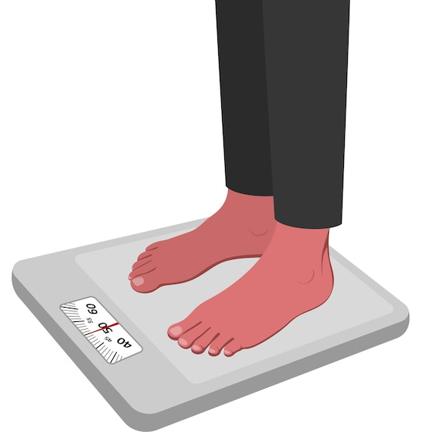
Berat dan tinggi badan
Tujuan pengukuran berat badan:
Berat badan: menentukan massa tubuh
Tinggi badan: menentukan proporsi tubuh
Digunakan untuk menghitung indeks massa tubuh (IMT)
Indeks Massa Tubuh (IMT), atau Body Mass Index (BMI), adalah ukuran yang digunakan untuk mengetahui status gizi seseorang berdasarkan perbandingan berat badan dan tinggi badan
Kategori IMT | Rentang IMT (kg/m²) | Keterangan Umum
Kurus (Underweight) | < 18,5 | Risiko kekurangan gizi
Normal | 18,5 – 24,9 | Rentang ideal untuk populasi umum
Kelebihan Berat Badan | 25,0 – 29,9 | Risiko meningkat untuk penyakit metabolik
Obesitas Kelas I | 30,0 – 34,9 | Obesitas ringan
Obesitas Kelas II | 35,0 – 39,9 | Obesitas sedang
Obesitas Kelas III | ≥ 40,0 | Obesitas berat (morbid obesity)
Sumber: WHO
Prodi S1 Gizi, FPOK, Universitas Pendidikan Indonesia

Slide 10
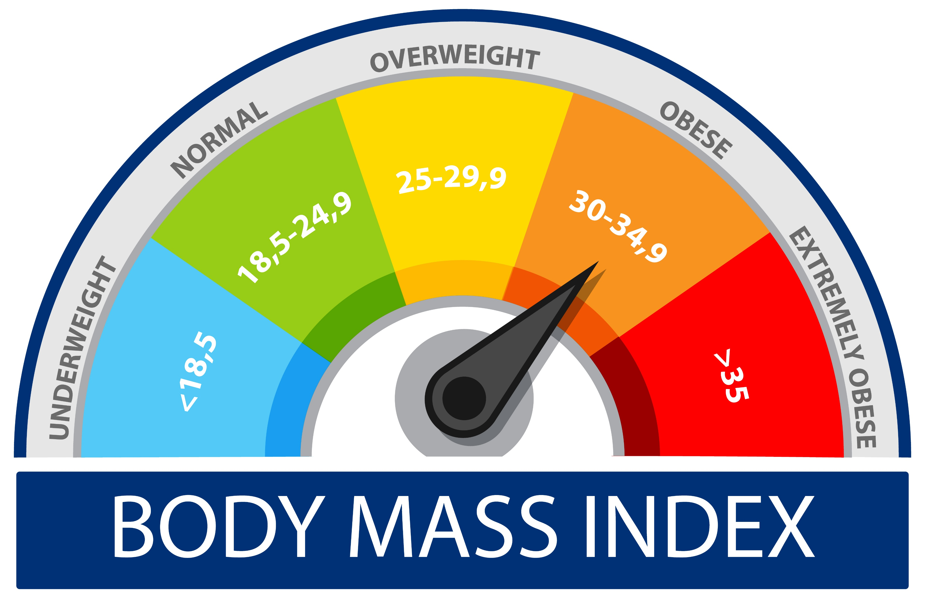
Berat dan tinggi badan
Catatan Khusus untuk Atlet:
Berat badan atlet bisa berfluktuasi karena cairan tubuh (dehidrasi, rehidrasi)
Tinggi badan dapat sedikit menurun pada sore hari karena kompresi tulang belakang akibat gravitasi
Lakukan pengukuran pada waktu yang konsisten (misalnya pagi hari)
Kelemahan IMT pada Atlet: tidak membedakan massa otot dan lemak sehingga atlet dengan massa otot tinggi (misalnya binaragawan, pegulat) bisa terklasifikasi sebagai “overweight” atau “obesitas” meskipun lemak tubuh rendah
IMT dapat digunakan sebagai skrining cepat, namun interpretasinya harus disesuaikan dengan tipe tubuh atlet dan jenis olahraga
Prodi S1 Gizi, FPOK, Universitas Pendidikan Indonesia

Slide 11
Berat dan tinggi badan
Catatan Khusus untuk Atlet:
Berat badan atlet bisa berfluktuasi karena cairan tubuh (dehidrasi, rehidrasi)
Tinggi badan dapat sedikit menurun pada sore hari karena kompresi tulang belakang akibat gravitasi
Lakukan pengukuran pada waktu yang konsisten (misalnya pagi hari)
Kelemahan IMT pada Atlet: tidak membedakan massa otot dan lemak sehingga atlet dengan massa otot tinggi (misalnya binaragawan, pegulat) bisa terklasifikasi sebagai “overweight” atau “obesitas” meskipun lemak tubuh rendah
IMT dapat digunakan sebagai skrining cepat, namun interpretasinya harus disesuaikan dengan tipe tubuh atlet dan jenis olahraga
Prodi S1 Gizi, FPOK, Universitas Pendidikan Indonesia

Slide 12
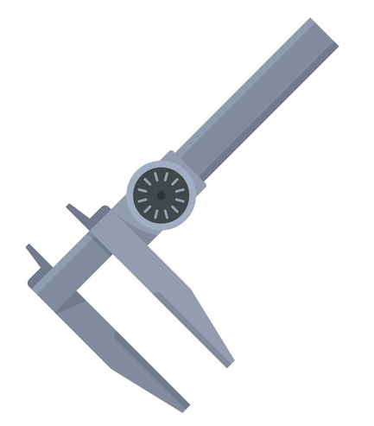
Tebal lipatan kulit (skinfold thickness)
Salah satu metode antropometri yang digunakan untuk memperkirakan persentase lemak tubuh pada atlet
Metode ini mengukur ketebalan jaringan lemak subkutan (lemak di bawah kulit) di titik-titik tubuh tertentu menggunakan alat yang disebut skinfold caliper
Tujuan
Menilai komposisi tubuh, khususnya lemak tubuh
Memantau perubahan lemak tubuh selama masa latihan, off-season, atau masa kompetisi
Menyesuaikan program latihan dan diet atlet secara individual
Prodi S1 Gizi, FPOK, Universitas Pendidikan Indonesia

Slide 13
Tebal lipatan kulit (skinfold thickness)
Titik Pengukuran | Lokasi
Triceps | Lengan atas belakang, pertengahan antara bahu dan siku
Subscapular | Di bawah sudut bawah tulang belikat (scapula), miring 45°
Suprailiac | Tepat di atas krista iliaka (tulang pinggul bagian atas)
Abdomen | Sekitar 2 cm di sebelah kanan pusat
Thigh (paha depan) | Pertengahan paha depan, antara lipat pangkal paha dan patella
Chest | Pada pria, antara ketiak dan puting; pada wanita, lebih lateral
Midaxillary | Di bawah ketiak sejajar dengan garis tengah dada
Biceps | Di sisi depan lengan atas, sejajar dengan triceps
Calf | Bagian paling tebal dari otot betis
Prodi S1 Gizi, FPOK, Universitas Pendidikan Indonesia

Slide 14

Lingkar tubuh
Pengukuran lingkar tubuh dapat membantu menggambarkan massa otot, lemak tubuh, dan proporsi tubuh secara spesifik
Berbeda dengan berat atau IMT yang sifatnya umum, pengukuran lingkar tubuh memberi indikator lokal—apakah suatu area mengalami peningkatan massa otot atau akumulasi lemak
Tujuan
Menilai ukuran dan perkembangan otot pada bagian tubuh tertentu
Membantu menganalisis perubahan komposisi tubuh akibat latihan
Menyesuaikan strategi pelatihan (misalnya hipertrofi atau pembakaran lemak)
Memberi informasi proporsionalitas tubuh (penting dalam estetika olahraga seperti binaraga atau senam)
Prodi S1 Gizi, FPOK, Universitas Pendidikan Indonesia

Slide 15
Lingkar tubuh
Lokasi Lingkar | Deskripsi dan Tujuan
Lingkar Lengan Atas (Arm Circumference) | Diukur pada pertengahan antara acromion (bahu) dan olecranon (siku); mencerminkan ukuran otot dan lemak di lengan atas.
Lingkar Lengan Atas saat kontraksi | Menunjukkan massa otot fungsional saat otot aktif; sering digunakan pada atlet kekuatan.
Lingkar Lengan Atas Tengah (Mid-Upper Arm Circumference / MUAC) | Dipakai juga dalam kombinasi dengan skinfold triceps untuk menghitung Arm Muscle Area (AMA).
Lingkar Dada (Chest) | Diukur saat ekspirasi biasa, di bawah ketiak dan di atas puting; relevan untuk atlet renang, binaraga.
Lingkar Pinggang (Waist Circumference) | Diukur di antara tulang rusuk bawah dan tulang iliaka; mencerminkan akumulasi lemak abdominal.
Prodi S1 Gizi, FPOK, Universitas Pendidikan Indonesia

Slide 16
Lingkar tubuh
Lokasi Lingkar | Deskripsi dan Tujuan
Lingkar Pinggul (Hip Circumference) | Diukur pada bagian terlebar bokong; dipakai untuk rasio pinggang-pinggul (WHR).
Lingkar Paha Tengah (Mid-Thigh) | Menggambarkan massa otot dan lemak di tungkai bawah.
Lingkar Betis (Calf Circumference) | Menunjukkan kekuatan dan massa otot betis; relevan dalam olahraga lari atau lompat.
Lingkar Leher | Digunakan pada atlet berat badan besar (seperti gulat, rugby) untuk melihat potensi risiko sindrom metabolik.
Prodi S1 Gizi, FPOK, Universitas Pendidikan Indonesia

Slide 17
Lingkar tubuh
Interpretasi Pengukuran
Meningkatnya lingkar otot (seperti paha atau lengan) dapat mengindikasikan hipertrofi otot akibat latihan kekuatan
Peningkatan lingkar pinggang bisa menunjukkan akumulasi lemak visceral yang perlu perhatian khusus meskipun berat badan stabil
Proporsi lingkar tubuh penting dalam olahraga seperti binaraga (estetika), tinju (klasifikasi berat), dan atletik (efisiensi gerak)
Prodi S1 Gizi, FPOK, Universitas Pendidikan Indonesia

Slide 18
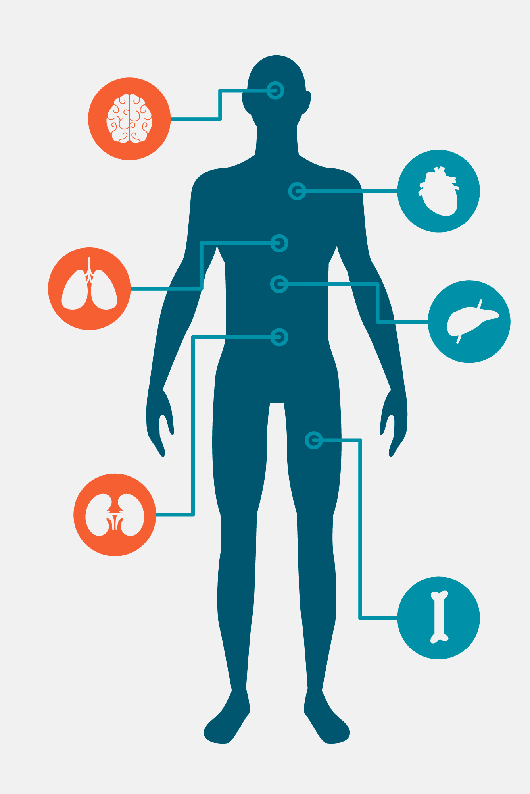
Komposisi tubuh
Pengukuran komposisi tubuh pada atlet merupakan aspek penting dalam evaluasi status gizi dan kebugaran karena memberikan informasi lebih akurat dibandingkan IMT
Komposisi tubuh mengacu pada proporsi antara massa lemak (fat mass) dan massa bebas lemak (fat-free mass), termasuk otot, tulang, air, dan organ tubuh
Tujuan Pengukuran Komposisi Tubuh pada Atlet
Menentukan persentase lemak tubuh ideal untuk performa optimal
Memantau efektivitas pelatihan dan asupan makanan
Mengidentifikasi risiko kesehatan, seperti terlalu rendahnya cadangan energi
Menyesuaikan program latihan, diet, dan recovery
Prodi S1 Gizi, FPOK, Universitas Pendidikan Indonesia

Slide 19
Komposisi tubuh
Komponen | Deskripsi
Lemak Tubuh (Fat Mass) | Termasuk lemak esensial dan cadangan; berpengaruh pada performa dan metabolisme
Massa Bebas Lemak (Fat-Free Mass/FFM) | Termasuk otot, tulang, cairan tubuh, dan organ; penting untuk kekuatan dan daya tahan
Massa Otot (Skeletal Muscle Mass) | Bagian dari FFM; sangat penting dalam olahraga kekuatan dan kecepatan
Total Body Water (TBW) | Cairan dalam dan luar sel; penting untuk hidrasi dan fungsi fisiologis
Prodi S1 Gizi, FPOK, Universitas Pendidikan Indonesia

Slide 20
Komposisi tubuh
Metode | Deskripsi | Keunggulan | Keterbatasan
Skinfold Thickness | Mengukur ketebalan lemak subkutan di titik tertentu, dihitung dengan rumus. | Murah, portabel, cukup akurat | Bergantung pada keterampilan pengukur
Bioelectrical Impedance Analysis (BIA) | Mengukur resistensi tubuh terhadap arus listrik ringan untuk memperkirakan % lemak, air, massa otot. | Cepat, non-invasif | Dipengaruhi oleh status hidrasi
Dual-Energy X-ray Absorptiometry (DEXA) | Memisahkan lemak, massa otot, dan tulang secara presisi. | Sangat akurat dan detail | Mahal dan terbatas di fasilitas klinis
Hydrostatic Weighing | Mengukur densitas tubuh dengan membandingkan berat di udara dan air. | Akurat secara ilmiah | Tidak praktis, memerlukan kolam khusus
Air Displacement Plethysmography (Bod Pod) | Mengukur volume tubuh melalui perpindahan udara. | Akurat dan nyaman | Mahal, jarang tersedia
CT/MRI Scan | Menilai distribusi jaringan secara visual. | Sangat presisi | Mahal, terutama untuk pemantauan rutin
Prodi S1 Gizi, FPOK, Universitas Pendidikan Indonesia

Slide 21
Komposisi tubuh
Jenis Olahraga | Pria (%) | Wanita (%)
Olahraga daya tahan (lari, bersepeda) | 5–12% | 12–20%
Olahraga kekuatan (angkat besi, gulat) | 8–15% | 15–22%
Olahraga estetika (senam, senam ritmik) | 6–13% | 14–22%
Olahraga permainan (basket, sepak bola) | 8–18% | 16–24%
Catatan: Angka ini bisa bervariasi tergantung pada level kompetisi dan genetika atlet
Prodi S1 Gizi, FPOK, Universitas Pendidikan Indonesia

Slide 22
Komposisi tubuh
Body fat (%) = {body fat mass (kg)/body weight (kg) x 100
Jenis kelamin | Persentase (%) | Klasifikasi
Wanita | >35 | Sangat tinggi
 | 30-35 | Tinggi
 | 20-30 | Normal
 | <20 | Rendah
Pria | >25 | Sangat tinggi
 | 20-25 | Tinggi
 | 10-20 | Normal
 | <10 | Rendah
Sumber: OMROM healhcare
Prodi S1 Gizi, FPOK, Universitas Pendidikan Indonesia

Slide 23
Komposisi tubuh
Visceral fat
Tingkat visceral fat | Klasifikasi
0.5-9.5 | 0 (normal)
10-14.5 | + (tinggi)
15-30 | ++ (sangat tinggi)
Sumber: OMROM healhcare
Prodi S1 Gizi, FPOK, Universitas Pendidikan Indonesia
Notes:
Viseral fat = jumlah lemak diperut dan sekitar organ vital

Slide 24
Komposisi tubuh
Skelatal muscle
Jenis kelamin | Usia | Rendah | Normal | Tinggi | Sangat tinggi
Wanita | 18-28 | <24.3% | 24.3-30.3% | 30.4-35.3% | ≥35.4%
 | 40-59 | <24.1% | 24.1-30.1% | 30.2-35.1% | ≥35.2%
 | 60-80 | <23.9% | 23.9-29.9% | 30.0-34.9% | ≥35.0%
Pria | 18-28 | <33.3% | 33.3-39.3% | 39.4-44.0% | ≥44.1%
 | 40-59 | <33.1% | 33.1-39.1% | 39.2-43.8% | ≥43.9%
 | 60-80 | <32.9% | 32.9-38.9% | 39.0-43.6% | ≥43.7%
Sumber: OMROM healhcare
Prodi S1 Gizi, FPOK, Universitas Pendidikan Indonesia

Slide 25
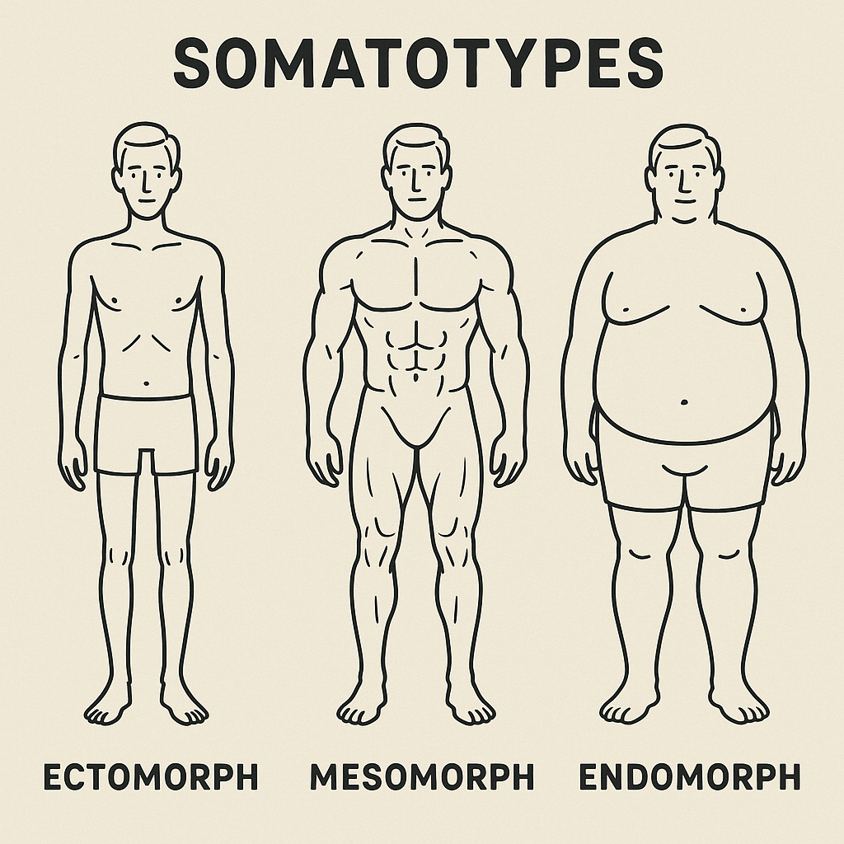
Somatotipe (somatotype)
Pengukuran somatotipe adalah metode untuk mengklasifikasikan bentuk tubuh seseorang berdasarkan komposisi dan proporsi tubuh, yang mencakup endomorf, mesomorf, dan ektomorf
Somatotipe penting karena memberikan gambaran tentang potensi genetik dan fisiologis atlet, yang berhubungan erat dengan kemampuan fisik dan performa olahraga
Prodi S1 Gizi, FPOK, Universitas Pendidikan Indonesia

Slide 26
Somatotipe (somatotype)
Seseorang yang memiliki tipe tubuh endomorph pada umumnya memiliki bentuk tubuh yang gemuk, bagian bahu sempit, bagian pinggang yang lebar, dan bentuk wajah bulat
Tipe tubuh mesomorph memiliki tubuh yang berotot, bagian bahu dan dada yang bidang, dan bentuk wajah kotak
Tipe tubuh ectomorph memiliki tubuh yang kurus, lurus dari atas ke bawah, tidak ada bagian yang lebar atau bidang, dan bentuk wajah oval
Prodi S1 Gizi, FPOK, Universitas Pendidikan Indonesia

Slide 27
Somatotipe (somatotype)
Komponen | Karakteristik Fisik | Ciri Atletik
Endomorf | Tubuh bulat, kadar lemak tinggi, perut besar | Cocok untuk olahraga yang mengandalkan kekuatan dan massa: sumo atau angkat berat
Mesomorf | Berotot, bahu lebar, pinggang sempit | Cocok untuk olahraga kekuatan dan kecepatan: atletik, renang, tinju
Ektomorf | Tubuh kurus, sedikit lemak dan otot, anggota badan panjang | Cocok untuk olahraga daya tahan: lari jarak jauh, bersepeda
Prodi S1 Gizi, FPOK, Universitas Pendidikan Indonesia

Slide 28
Kesimpulan
Pengukuran antropometri merupakan metode penilaian status gizi dan komposisi tubuh yang sangat penting bagi atlet
Melalui berbagai parameter seperti berat dan tinggi badan, indeks massa tubuh (IMT), tebal lipatan kulit, lingkar tubuh, dan somatotipe, pelatih dan ahli gizi olahraga dapat memperoleh gambaran menyeluruh tentang proporsi lemak, massa otot, dan potensi tubuh atlet
Data antropometri tidak hanya berfungsi untuk memantau perkembangan fisik atlet secara individual, tetapi juga menjadi dasar dalam perencanaan latihan, intervensi gizi, pencegahan cedera, dan optimalisasi performa olahraga
Pengukuran harus dilakukan secara standar, rutin, dan akurat agar dapat digunakan sebagai alat evaluasi objektif dalam program pembinaan atlet secara berkelanjutan.
Prodi S1 Gizi, FPOK, Universitas Pendidikan Indonesia

Slide 29

Terima kasih ☺

